Slide 1
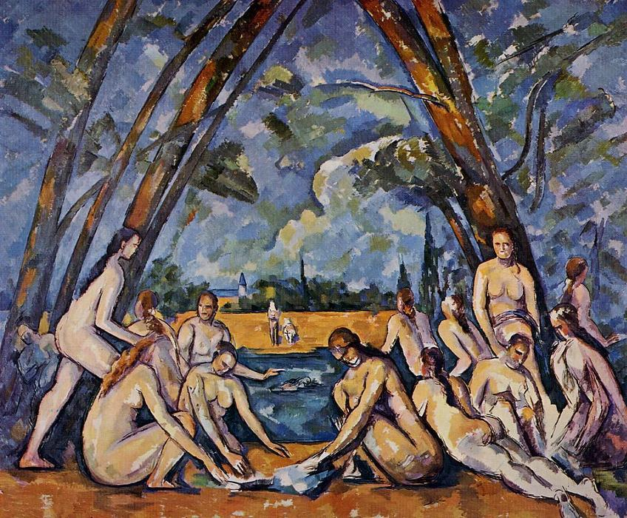
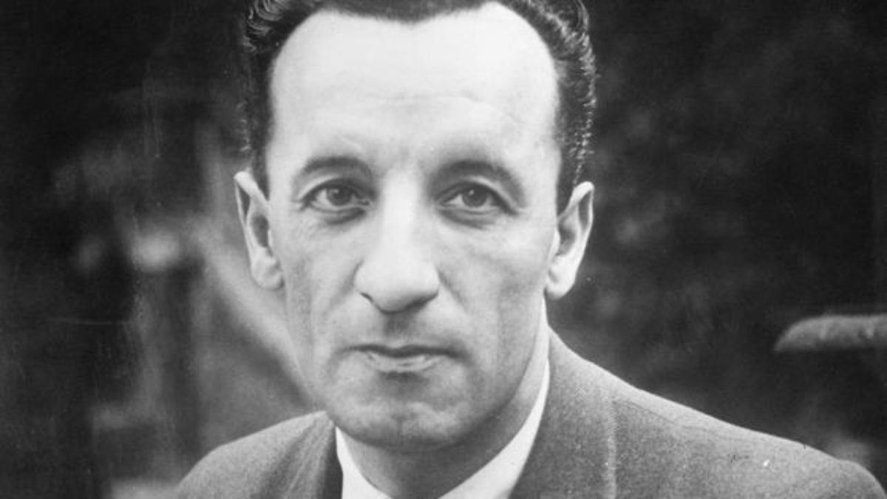
HOMEM, COMUNICAÇÃO E CIÊNCIA:
MERLEAU-PONTY
1908 - 1961
CRÍTICA AO HUMANISMO E RENÉ DESCARTES (O EU NÃO É TUDO)
CRÍTICA AO EMPIRISMO (AS SENSAÇÕES EMPÍRICAS NÃO NOS PREENCHEM)
O MUNDO É CONSCIÊNCIA QUE É PERCEÇÃO – QUE SE PERCEBE POR ASSOMBRO – COMO SER INACABADO.
CONSCIÊNCIA = EU+OUTRO (SEMELHANÇA E DESSEMELHANÇA.)

Slide 2
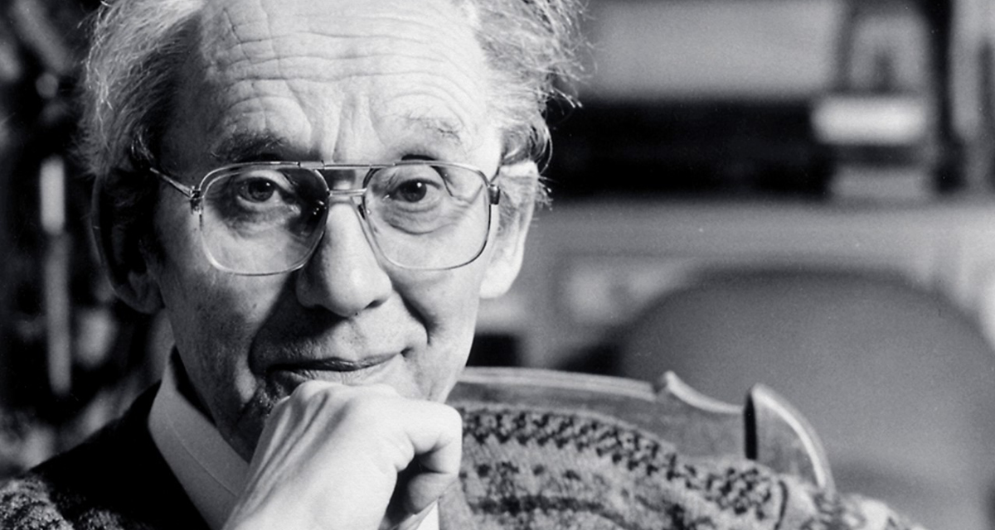
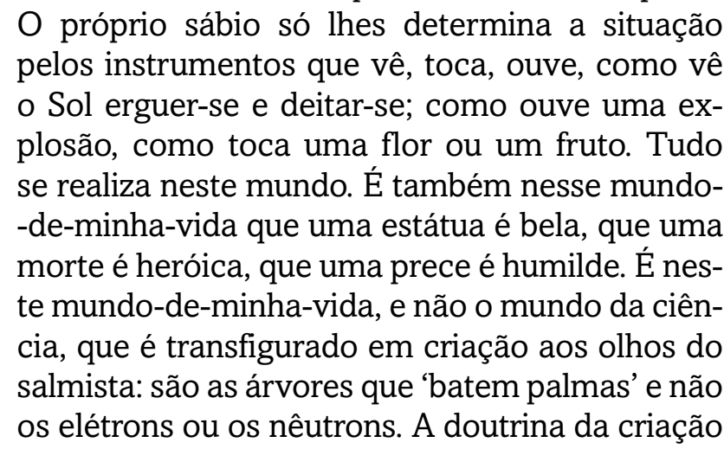
O QUE É A PERCEPÇÃO –
DEFINIÇÃO DE PAUL RICOEUR (PÁGINA 223)
1913 - 2005
O MUNDO COMO LABORATÓRIO DE NOSSA PERCEPÇÃO - CORPO

Slide 3


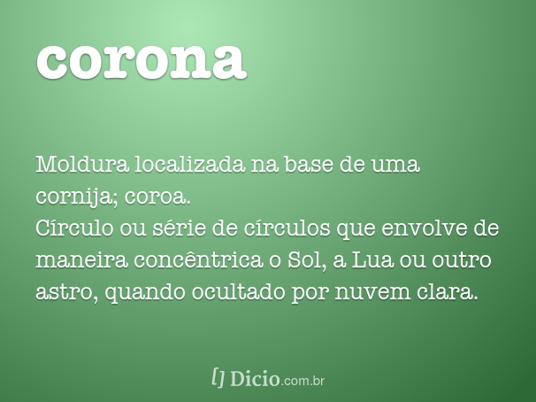


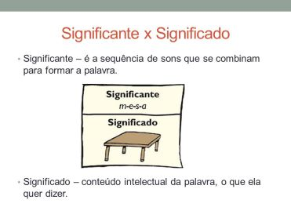

PÁGINA 223 – CORPO E EXISTÊNCIA
Como uma troca entre SIGNIFICANTE e SIGNIFICADO do EU-OUTRO, por meio do CORPO (GESTO) e a PALAVRA (SENTIDO) que só tem existência no INTERSUBJETIVO
CONSCIÊNCIA = corpo que se situa no mundo – ser corporal
Expressão (assombro)
EU – OUTRO – ponte da linguagem (como se dá a linguagem?)

Slide 4
P. 225 – OUTREM E INTERSUBJETIVIDADE
Só existe percepção se houver o outro
O mundo é uma pluralidade de consciências
Por vivermos com outras consciências a liberdade é existente mas como condição predisposta (página 225)

Slide 5
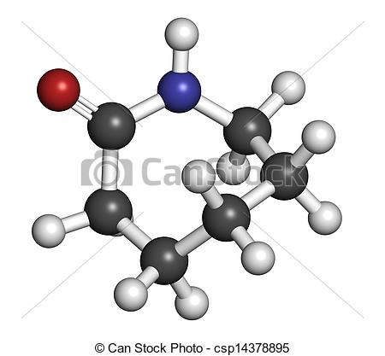
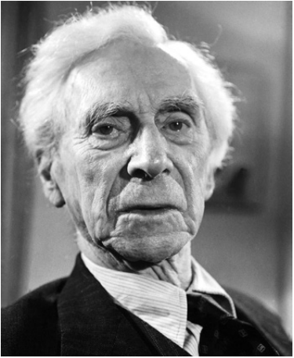
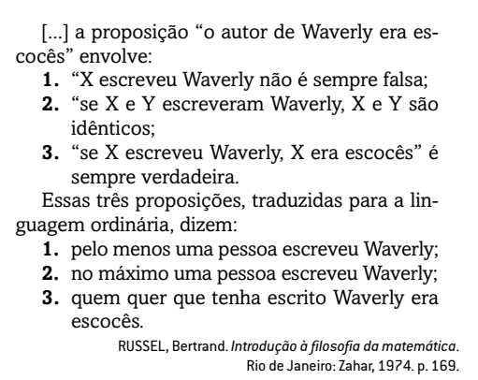
Discutir a lógica formal da linguagem (IDEOGRAFIA)
Filosofia analítica: Se desfazer da ambiguidade e duplo sentido
Bertrand Russel –
Não importa o nome dado, a linguagem possui um CORPO, uma estrutura e está relacionada com o FATO (A proposição é um relato atômico do fato.)

Slide 6
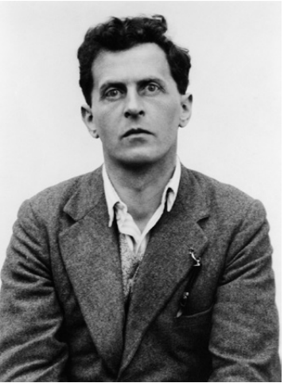
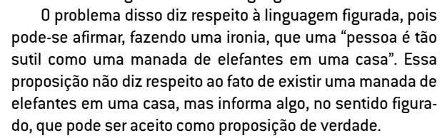
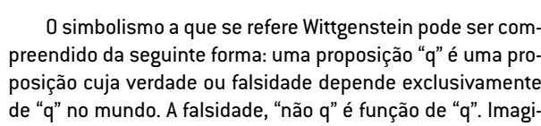
Ludwig J. J. Wittgenstein (1889-1951) – Tractatus Lógico-philosóphicus – p.228
A proposição possui os NOMES (signo simples usado nas sentenças) – Estes formam a linguagem com o objetivo de figurar à realidade. Por exemplo: Recife; Capital de Pernambuco.
A linguagem é PICTÓRICA – É uma imagem das coisas reais – a natureza (A verdade é entendida se a linguagem corresponde ou não ao real (objeto).) Fundamentar a própria ciência natural.
À filosofia seria relegado o papel de crítica da Linguagem (se é real ou não – se há conexão com o mundo)

Slide 7
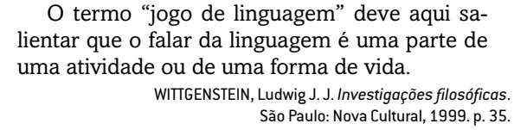

Wittgenstein e as Investigações Filosóficas (p.229)
A linguagem funciona como PRÁXIS – aplicação prática da situação
A linguagem não diz mais o Significado mas sim a função. Ex: Peças de Xadrez
NOME E FUNÇÃO

Slide 8
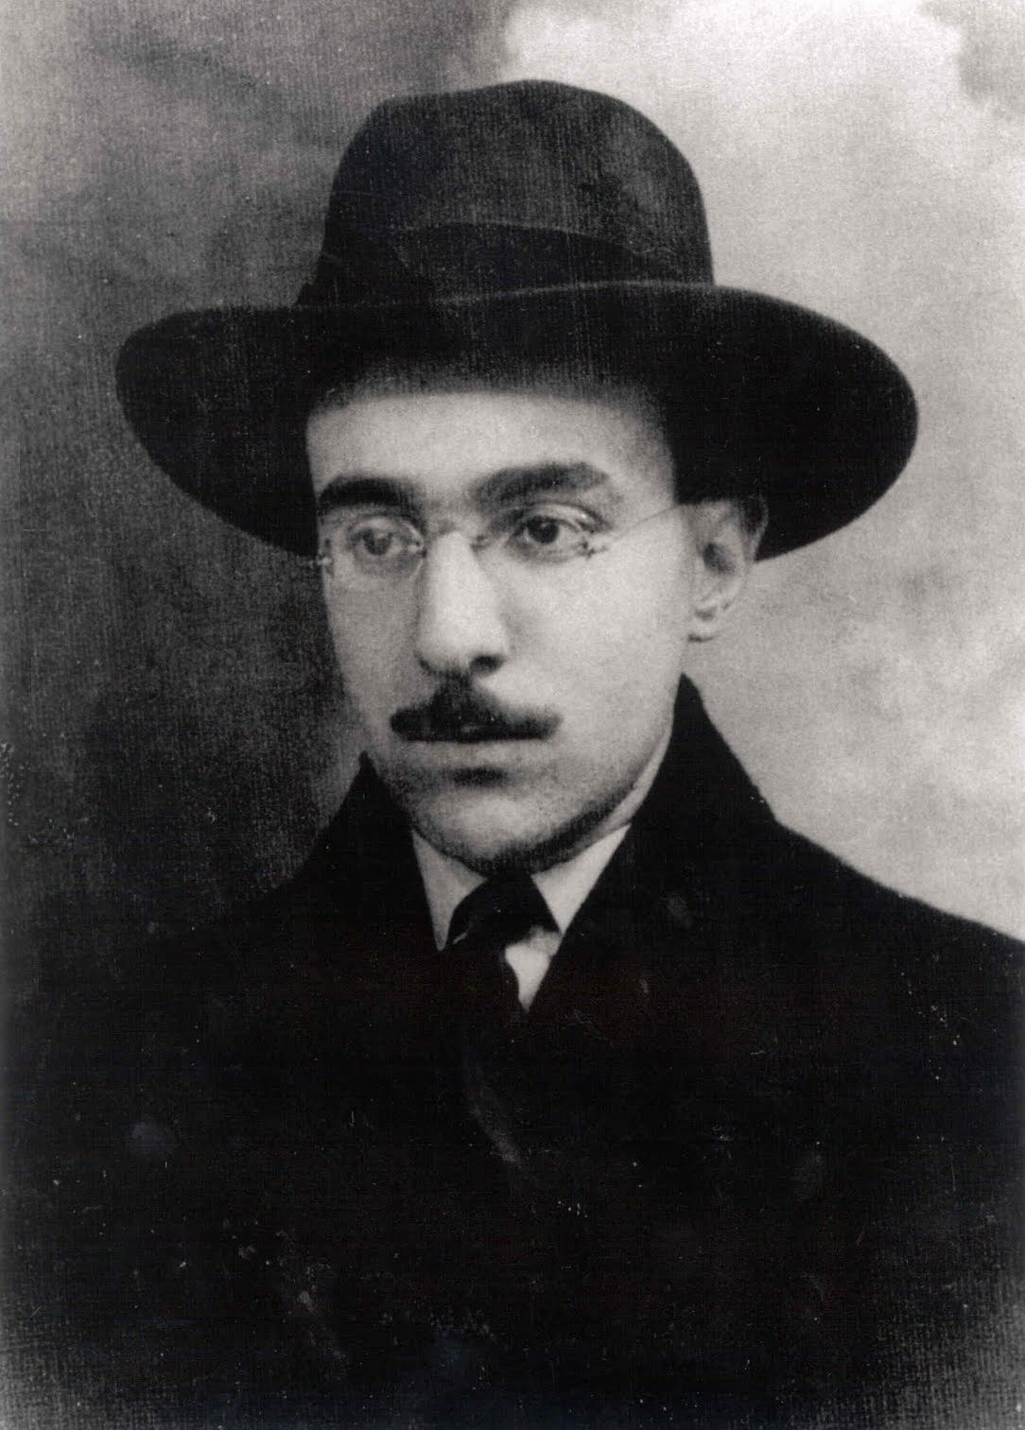
EXEMPLO: ALBERTO CAEIRO, RICARDO REIS E ÁLVARO DE CAMPOS
É uma poesia aparentemente simples, mas que na verdade esconde uma imensa complexidade filosófica, a qual aborda a questão da percepção do mundo e da tendência do homem em transformar aquilo que vê em símbolos, sendo incapaz de compreender o seu verdadeiro significado.
pois observa-se em toda sua obra a influência dos clássicos gregos e latinos baseada na ideologia do “Carpe Diem”, diante da brevidade da vida e da necessidade de aproveitar o momento.
Heterônimo futurista de Fernando Pessoa, também é conhecido pela expressão de uma angústia intensa, que sucedeu seu entusiasmo com as conquistas da modernidade. Na fase amargurada, o poeta escreveu longos poemas em que revela um grande desencanto existencial.

